Slide 1
Συγκριτικές γλωσσολογικές προσεγγίσεις στη μετάφραση: Ρωσική, Ελληνική, Αγγλική
Διδάσκουσα: Τατιάνα Μπορίσοβα, Αναπληρώτρια Καθηγήτρια
Συνθηματικό e-class: codex863

Slide 2
Βασικά στάδια προετοιμασίας εργασίας
Ορισμός γλωσσολογικού φαινομένου/ αντικειμένου και στόχων έρευνας
Ορισμός πηγών έρευνας (πρωτότυπων έργων και μεταφρασμάτων)
Θεωρητική βάση της έρευνας – ανασκόπηση της επιστημονικής βιβλιογραφίας
Επιλογή δεδομένων έρευνας
Ανάλυση δεδομένων
Αποτελέσματα έρευνας
Συμπεράσματα έρευνας
Συγγραφή τελικού κειμένου

Slide 3
Η μεθοδολογική αρχή της συγκριτικής ανάλυσης είναι να αντιπαραθέτει τις δομές δύο ή περισσότερων γλωσσών μέσω του ίδιου θεωρητικού μοντέλου. Ωστόσο, θεωρητικά μοντέλα που έχουν αναπτυχθεί για μια συγκεκριμένη γλώσσα (συνήθως την αγγλική) δεν είναι πάντοτε κατάλληλα για την περιγραφή άλλων γλωσσών. Αυτό γίνεται πιο σαφές εάν οι δύο γλώσσες είναι γενετικά άσχετες. Έτσι, αναζητήθηκε συχνά από τους γλωσσολόγους ένα μέτρο σύγκρισης με το οποίο θα μελετώντο οι ομοιότητες και οι διαφορές, ένα tertium comparationis. Ένα τέτοιο μέτρο σύγκρισης είναι δύσκολο να βρεθεί στα μορφολογικά και στα συντακτικά φαινόμενα. Η αντιστοιχία στη μετάφραση προτάθηκε συχνά ως tertium comparationis, αλλά και πάλι υπάρχουν προβλήματα στην εξειδίκευση των πραγματολογικών και σημασιολογικών χαρακτηριστικών της μεταφραστικής αντιστοιχίας. (Γιαννουλοπούλου)

Slide 4
Ενδεικτικές γραμματικές πηγές.
- της Ελληνικής γλώσσας
Ρυθμιστικές / Σχολικές γραμματικές
Τριανταφυλλίδης Μ. ([1941] 1991). Νεοελληνική Γραμματική (της Δημοτικής).
Τσοπανάκης Αγ. (1994). Νεοελληνική Γραμματική
2. Περιγραφικές γραμματικές
Mackridge P. (1985). The Modern Greek Language. A descriptive analysis of Standard Modern Greek. Oxford: Oxford University Press
Holton D., Mackridge P., & Philippaki-Warburton I. (1997). Greek. A Comprehensive Grammar of the Modern Language. London: Routledge
Κλαίρης Χ., & Μπαμπινιώτης Γ. (1998). Γραμματική της Νέας Ελληνικής (Δομολειτουργική Επικοινωνιακή). Αθήνα: Ελληνικά Γράμματα
- της Ρωσικής γλώσσας
Шведова Н.Ю (ред.) Русская грамматика. Т. 1. Фонетика. Словообразование. Морфология. Т. 2. Синтаксис. Москва, 1980. (Грамматика-80).

Slide 5
Υποκορισμός/ υποκοριστικά
Diminutization/ diminutives
Диминутивность/ диминутивы

Slide 6
Ειδική επιστημονική βιβλιογραφία
Воейкова М. Д. Структурные функции диминутивов в современном русском языке и продуктивность их употребления // Вопросы языкознания. 2020. 5. 38 – 56
С.В. Лескина, Ю.В. Слабко. ПРЕДСТАВЛЕННОСТЬ РАЗНОУРОВНЕВЫХ ДИМИНУТИВОВ В РУССКОМ И АНГЛИЙСКОМ ЯЗЫКЕ
Лысакова И.П., Комцян К.Б. ИЗ ИСТОРИИ КАТЕГОРИИ ДИМИНУТИВНОСТИ В РУССКОМ ЯЗЫКЕ
Και άλλα

Slide 7
Παράμετροι συγκριτικής περιγραφής γλωσσικών φαινομένων
Τυπικά γνωρίσματα
Σημασιολογικό/ λειτουργικό πλαίσιο
Πραγματολογικά/ υφολογικά χαρακτηριστικά
Ρόλος στο γλωσσικό σύστημα και στον λόγο

Slide 8
Τυπικά γνωρίσματα του υποκορισμού
1.Τα μέρη του λόγου που υπάγονται στον υποκορισμό
2. Τρόποι παραγωγής υποκοριστικών
- συνθετικοί
- αναλυτικοί

Slide 9
Τυπικά γνωρίσματα του υποκορισμού – Ρωσική γλώσσα
1.Τα μέρη του λόγου που υπάγονται στον υποκορισμό – ουσιαστικά, επίθετα και επιρρήματα (ρήματα;;)
2. Τρόποι παραγωγής υποκοριστικών
- συνθετικοί суффиксы –ашк(яшк), -анёк, -ат(-ят), -енёк, -ец, -ечк, -ешек, -ик, -инк, -иц, -ок, -онк,
-ишечк, -оночк, -оньк(еньк), -ейк, -ушк,
-чик, -оват, –еньк,
префикс по- (побыстрее)
- αναλυτικοί - μόριο –ка στα ρήματα
                φράσεις όπως самую малость, небольшой

Slide 10
Τυπικά γνωρίσματα του υποκορισμού – Αγγλική γλώσσα
  1. Non-productive suffixes -sy / -sie -aster: -(e)rel
  2. Productive suffixes -i / -ie / -y:-ling:-let
  3. Prefixes mini – micro-
  4. Analytical way little, small, tiny, baby

Slide 11
Τυπικά γνωρίσματα του υποκορισμού – Ελληνική γλώσσα
1. Ουσιαστικά – επιθέματα -άκ-ι σπίτι / σπιτάκι/ άκ-ης Κώστας / Κωστάκης
-άκ-ος: κήπος / κηπάκος, δρόμος / δρομάκος
-ίτσ-α: κοπέλα / κοπελίτσα, κλωστή / κλωστίτσα
-ούλ-α: μάνα / μανούλα, κόρη / κορούλα
-ούλ-ης: αδερφός / αδερφούλης, πατέρας / πατερούλης
-ούλ-ι: σακί / σακούλι
-ούδ-α, -ούδ-ι: κοπέλα / κοπελούδα, άγγελος / αγγελούδι
-ουδάκ-ι: σταυρός / σταυρουδάκι, μωρό / μωρουδάκι
-ίδιο: κράτος / κρατίδιο· -ίσκος: αστέρας / αστερίσκος

Slide 12
Τυπικά γνωρίσματα του υποκορισμού – Ελληνική γλώσσα - 2
2. Επίθετα – επιθέματα
-ούλης (-ούλα, -ούλι, -ούλι/ -ούλικο): νόστιμος, -η, -ο / νοστιμούλης, νοστιμούλα, νοστιμούλι/ νοστιμούλικο
-ούτσικος, -η, -ο: καλός, -ή, -ό / καλούτσικος, καλούτσικη, καλούτσικο.
3. Ρήματα – 1^{ο} συνθετικό
κουτσο-διαβάζω
κουφο-βράζω
χαμο-ζώ
ψευτο-τρώω
ψιλο-κοιμάμαι.

Slide 13
Значение диминутивности по В. Белинскому
1) простое выражение уменьшительности: дверца;
2) выражение ласки или умиления: рученька;
3) выражение презрения: душонка

Slide 14
Семантика диминутивов (А.А. Дементьев)
1) Чистая уменьшительность: маленький стул, небольшая колба.
2) Уменьшительно-ласкательное значение : домишко, цветочек.
3) Ласкательное значение : кофеек, хлебушко, бензинчик.
4) Значение слабой степени проявления признака: ветерок, шумок, голосок, морозец.
5) Значение приблизительности: минуточка, часик, неделька, годик и пр.
6) Ироническое значение: теорийка, фактик, идейка, царек

Slide 15
Функции диминутивов в речи (А.М. Родимкина)
1. Функция выражения уменьшительности:
b. абсолютной (объективная уменьшительность): маленькая дверца;
c. относительной (контекст дает указания на особые условия, при которых названый предмет представляется малым): маленькие пчелки, холмики земли.
2. Функция выражения положительного отношения (непосредственно к предмету речи, к собеседнику или ситуации): личико, ручки.
3. Функция выражения отрицательного отношения к предмету высказывания или собеседнику/ситуации речи: человечишко, царёк.

Slide 16
Функции диминутивов в речи 2
4. Функция речевой экспрессии, усиления признаков предмета высказывания: берёзонька, волюшка, дождичек.
5. Функция усиления признака предмета, подчеркивание высокой степени его интенсивности: ни единого огонька, каждую секундочку.
6. Функция интимизации речи: укольчик, микстурка, салатик, пакетик.
7. Функция речевой характеристики лица/персонажа художественного произведения

Slide 17
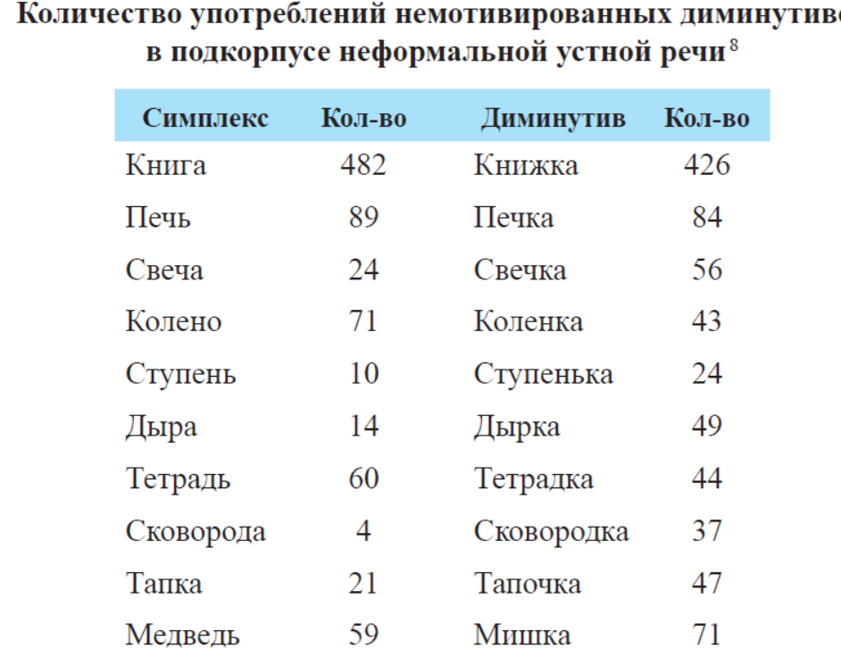
Немотивированные диминутивы

Slide 18
Χρήσεις τις υποκοριστικές λέξεις στα Ελληνικά
α) η δήλωση του ‘μικρότερου’ από αυτό που δηλώνει το θέμα της λέξης
β) η «χαϊδευτική» σημασία.
γ) για να δηλώσουμε το ‘περίπου’, π.χ. θα μιλήσουμε το μεσημερ-άκι,
δ) για να μιλήσουμε πιο ευγενικά π.χ. μου δίνεις λίγο νερ-άκι;
ε) για να μιλήσουμε περιφρονητικά, π.χ. πρόκειται για ανθρωπ-άκι!

Slide 19
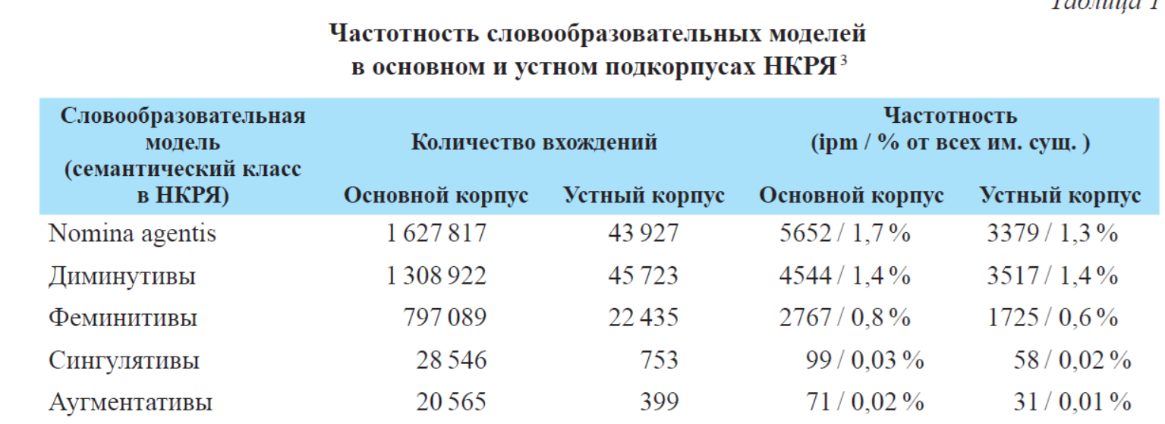

Slide 20
Would you like a cap of tea?
Не хотите ли чашечку чаю?

Slide 21
Перевод высказываний с диминутивами на другие языки совсем не обязательно будет содержать такое же количество уменьшительных суффиксов, как русский оригинал доля диминутивов в речи матерей, гово-
рящих по-литовски, по-русски и по-испански, превышает 40 % от всех существительных, в то время как в обращенной к детям речи немецких женщин она составляет всего около 3 %.
Количество диминутивов в болгарских переводах в среднем в полтора раза меньше, чем в русских оригиналах.
Отражение всех русских УС (уменьшительных слов) в болгарском переводе невозможно и неправильно не только потому, что нарушит нормы болгарского языка, но и потому, что текст будет звучать слащаво или экзальтированно, т. е. создаст неправильное представление о стиле автора и его произведения.
(М.Д. Воейкова)

Slide 22
Капитанская дочка
Греческие переводы
«Η κόρη του λοχαγού»
«Η κόρη του φρουράρχου»
Английские переводы
The Captain’s daughter.
The Daughter of the commandant.

Slide 23
Я велел ехать к коменданту, и через минуту кибитка остановилась перед деревянным домиком, выстроенным на высоком месте, близ деревянной же церкви.
«Войди, батюшка, — отвечал инвалид, — наши дома». Я вошел в чистенькую комнатку, убранную по-старинному. В углу стоял шкаф с посудой; на стене висел диплом офицерский за стеклом и в рамке; около него красовались лубочные картинки...У окна сидела старушка в телогрейке и с платком на голове. Она разматывала нитки, которые держал, распялив на руках, кривой старичок в офицерском мундире.
I asked to be taken to the commandant, and a moment later our sleigh drew up before a small wooden house built on some high ground beside a wooden church. I went into a clean little room, furnished in an old-fashioned style. In one corner stood a crockery cupboard; on the wall hung an officer’s commission, framed and glazed; beside it were some popular wood-cuts, An old woman in a quilted jerkin and with a scarf over her head was sitting by the window. She was winding some yarn that a one-eyed old man in an officer’s uniform held stretched between his hands.
Είπα στον αμαξά να με πάει ίσια στο φρουραρχείο. Ύστερα από ένα λεφτό το έλκηθρο στάθηκε μπροστά σ' ένα ξύλινο σπιτάκι, σκαρωμένο πάνω σε ψηλό μέρος, κοντά στην εκκλησία — ξύλινη κι αυτή.
Μπήκα σε μια καθαρούτσικη καμαρούλα, επιπλωμένη με την παλιά μόδα. Σε μια γωνιά η ντουλάπα με τα πιατικά στον τοίχο κρέμεται το δίπλωμα κάποιου αξιωματικού — σε κορνίζα με τζάμι δίπλα — λαϊκές ζωγραφιές. Κοντά στο παράθυρο κάθεται μια ηλικιωμένη γυναίκα με πατατούκα και μ' ένα τσεμπερι στο κεφάλι. Ξετύλιγε μια κούκλα μάλλινο νήμα που την κρατούσε τεντωμένη στ' απλωμένα χέρια του ένα μονόφθαλμο γεροντάκι με στολή αξιωματικού

Slide 24
«Что это, мой батюшка? — сказала ему жена. — Кушанье давным-давно подано, а тебя не дозовешься». — «А слышь ты, Василиса Егоровна, — отвечал Иван Кузмич, — я был занят службой: солдатушек учил».
—Τι έγινες, καλέ μου; του είπε η σύζυγος. Το φαγητό είναι από τόση ώρα σερβιρισμένο, κι εμείς είδαμε και πάθαμε να σε φωνάζουμε.
—Άκου να σου ειπώ, Βασιλίσα Γιεγκόροβνα: λόγοι υπηρεσιακοί, βλέπεις — γύμναζα τους φανταράκους μου, ν' άφηνα τη δουλειά στη μέση;
“What’s this, my dear,” said Basilia; “the table has been served some time, and no one could make you come.”
“You see, Basilia, I was busy with the service, instructing my good soldiers.”

Slide 25
Это была крошечная, сухая старушонка, лет шестидесяти, с вострыми и злыми глазками, с маленьким вострым носом и простоволосая. Белобрысые, мало поседевшие волосы ее были жирно смазаны маслом … были заплетены в крысиную косичку
Ήτανε μια γριούλα κοντή και ξερακιανή, καμμιά εξηνταριά χρονών, με μάτια διαπεραστικά, αγριωπά στην έκφραση, και με μια μύτη κοντή και σουβλερή. Το κεφάλι της ήτανε ξεσκέπαστο και τα γκριζωπά μαλλιά της γυάλιζαν απ' το πολύ λάδι…ήτανε πλεγμένα κοτσίδα, ψιλή σαν ποντικοουρά .
She was a tiny, dried-up old crone, about sixty, with sharp, spiteful little eyes and a small, sharp nose. She was bareheaded, and her colorless and only slightly graying hair was thickly greased... plaited into a ratty braid.

Slide 26
«Матушка, Софья Семеновна, мать ты наша, нежная, болезная!»
Μητερούλα, Σοφία Σεμιόνοβνα,
Σοφία Σιμιόνοβνα, ἐσὺ εἷσαι ἡ ἀγαπημένη μάνα μας
Little mother, Sofya Semyonovna,

